Slide 1
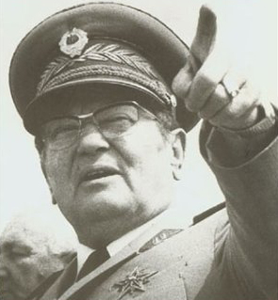
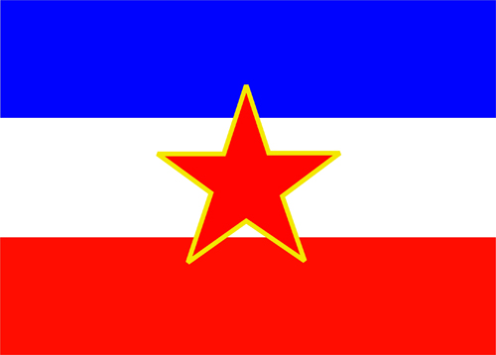
JOSIP BROZ – TITO
Predmet: zgodovina

Slide 2
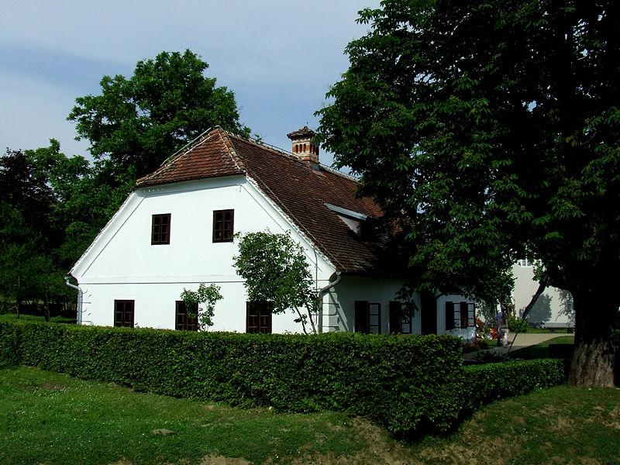
OSNOVNI PODATKI
* Rojen: 7. maj 1892 -> Kumrovec Hrvaška
* Rodil se je v številni družini Franja in Marije Broza. Njegov oče je bil bogat kmet.
* Osnovno šolo je dokončal v Kumrovcu, nato pa se je v Sisku izučil za ključavničarja.
* V Zagrebu je delal kot kovinarski delavec po raznih tovarnah.
* Služil je vojaški rok na Dunaju in Zagrebu, kjer je končal podčastniško šolo.
<- njegova rojstna hiša

Slide 3
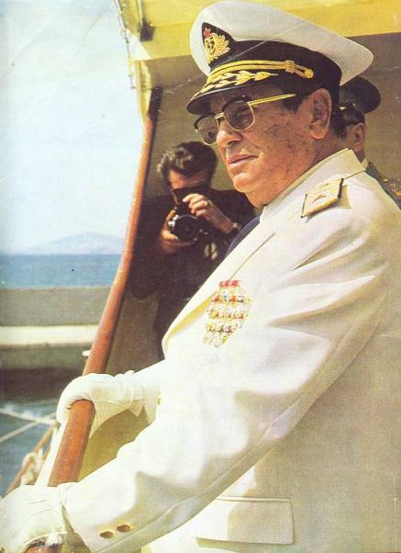
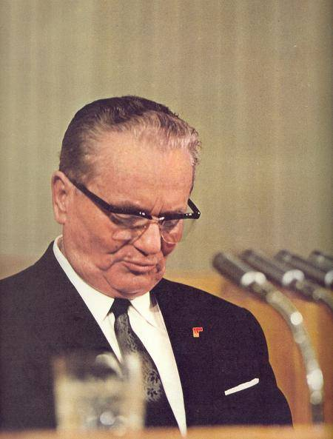
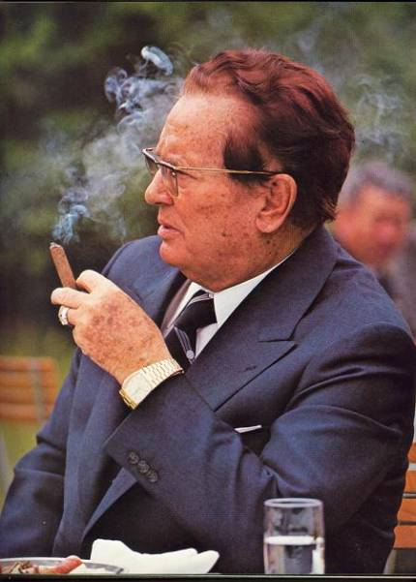
* Sprejel leninizem in leta 1920 v Omsku postal član Jugoslovanskega odseka Ruske komunistične partije – boljševnikov.
* Konec 1920 se je vrnil v Jugoslavijo ter aktivno politično udejstvoval. Zato je bil tudi zaprt ter po izpustitvi kmalu imigriral v tujino ter od tam sodeloval pri partijski dejavnosti v domovini.
* Vzdevek Tito je začel uporabljati 4. julija 1941, takrat pa je izdal tudi razglas, s katerim je pozval narode na območju Jugoslavije na oborožen boj proti nacistom.
Leta 1948 se je sprl s Stalinom, kar je privedlo do razkola med Sovjetsko zvezo in Jugoslavijo.

Slide 4
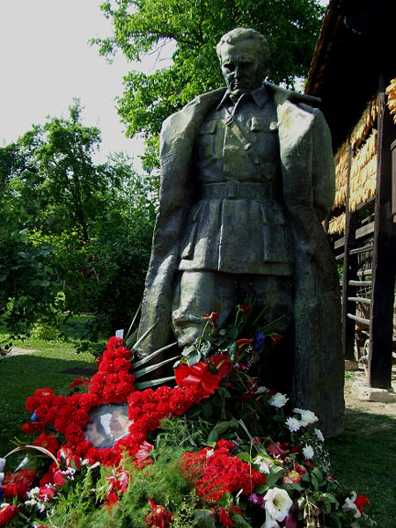
Njegov spomenik postavljen pred njegovo rojstno hišo. ->
* Januarja 1953 je postal dosmrtni predsednik SFRJ. Podredil si je vse oblasti in postal diktator in absolutni vladar Jugoslavije.
* S pomočjo vojske, in komunistične stranke je vladal Jugoslaviji vse do svoje smrti.
* V zadnjem desetletju pred smrtjo je trpel za Parkinsonovo boleznijo, hudo sladkorno boleznijo, imel težave s kožno pigmentacijo - možen začetek kožnega raka.
* Po Titovi smrti je politični vrh v Jugoslaviji zagovarjal geslo “tudi po Titu-Tito”
zavzeli so se za ohranitev starega sistema.
* Umrl: 4. maj 1980 -> Ljubljana Slovenija.

Slide 5
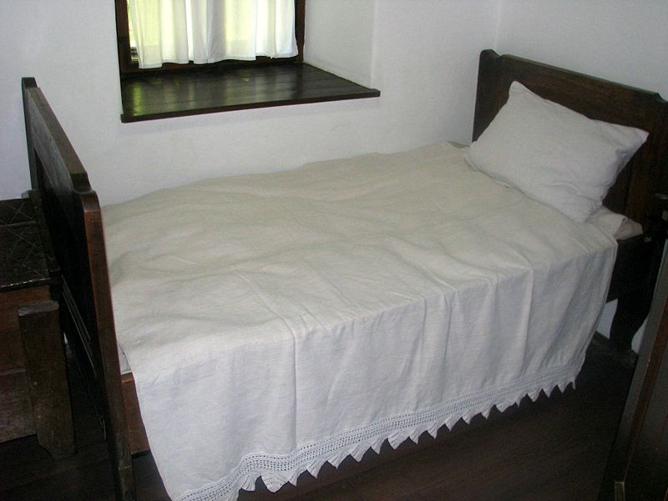
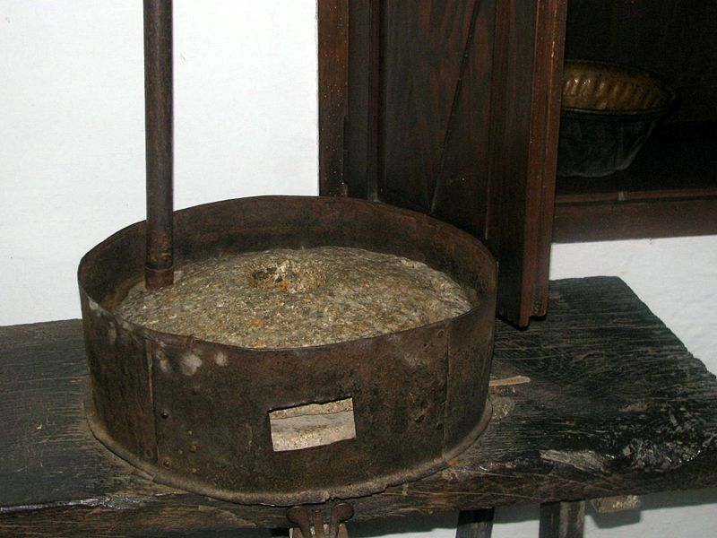
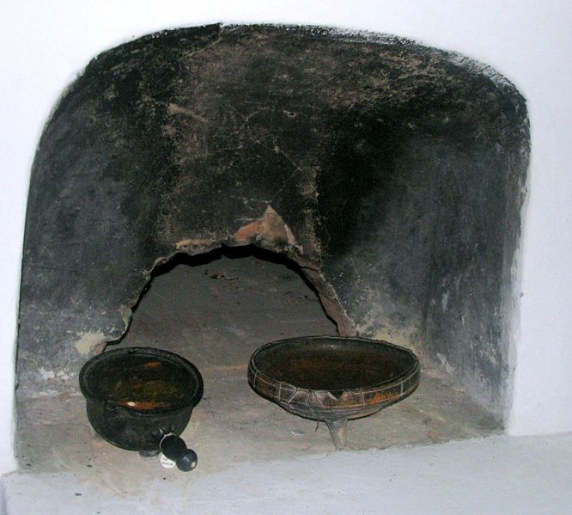
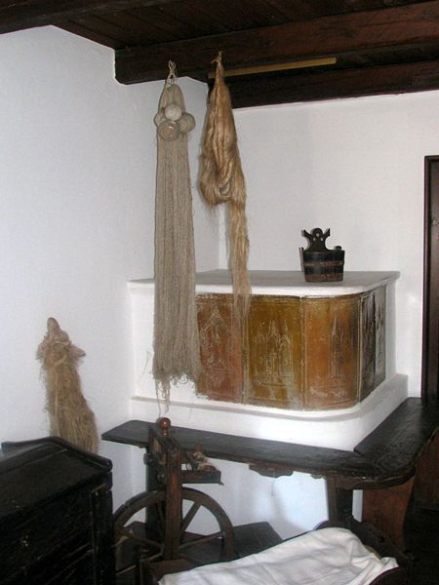
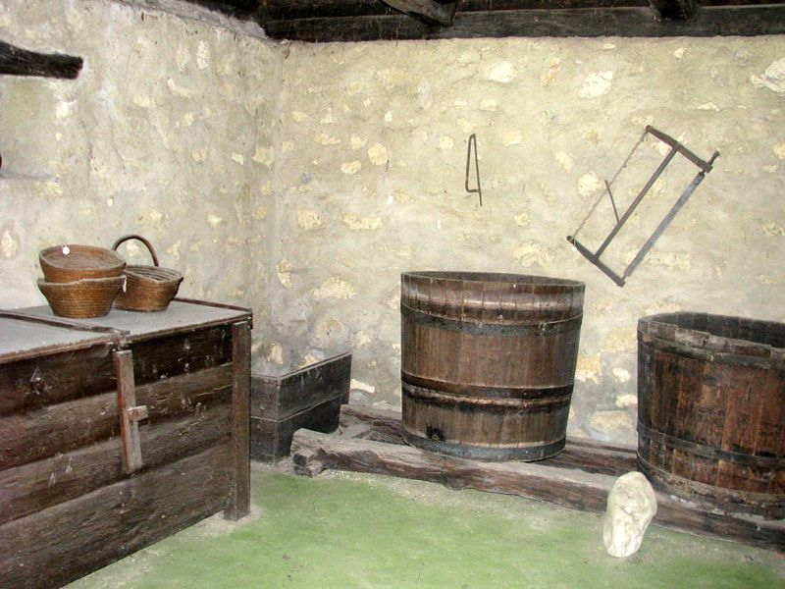
ROJSTNA HIŠA TITA
Titova postelja *
Mlin *
* Klet
Črna kuhinja *
Peč v dnevni sobi *

Slide 6
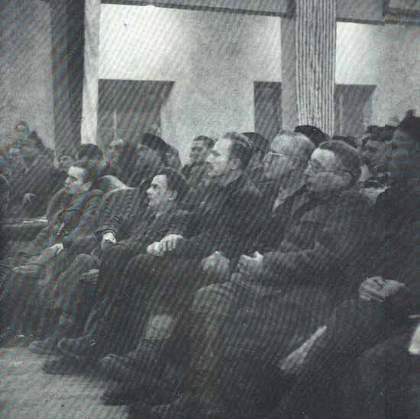
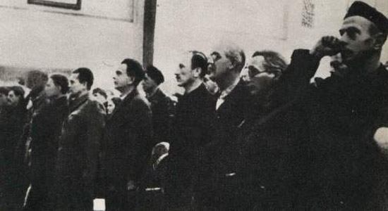
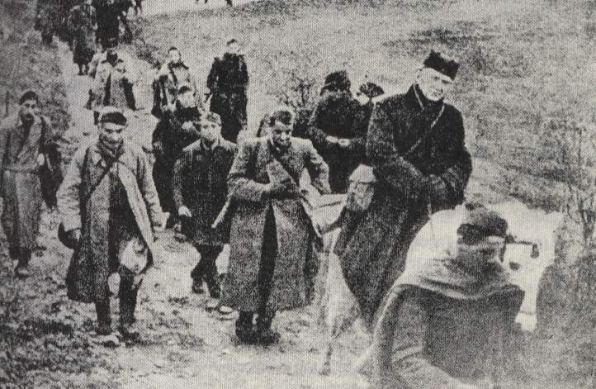
2 SVETOVNA VOJNA - Jajce

Slide 7
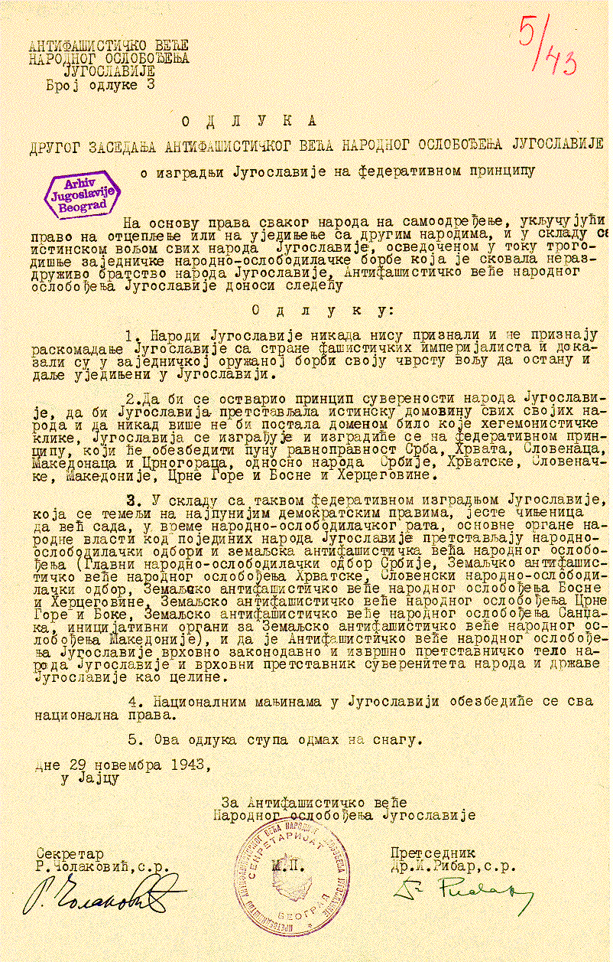
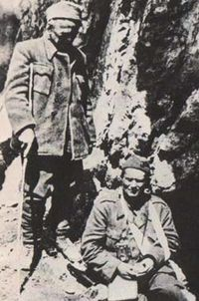
Prvo zasedanje: V noči 26. novembra 1942 se je na skupščini v Bihaću zbralo 54 predstavnikov vseh pokrajin, razen Slovenije in Makedonije (ofenziva), ter ustanovili AVNOJ. Na tem zasedanju so sprejeli resolucijo, v kateri so prikazali resnične razmere v Jugoslaviji in lažno vlogo jugoslovanske kraljeve vlade v Londonu. AVNOJ je postal najvišji organ oblasti v Jugoslaviji, njegov izvršni odbor je imel vse značilnosti vlade. Predsednik AVNOJ je bil dr. Ivan Ribar.
dr. Ivan Ribar

Slide 8
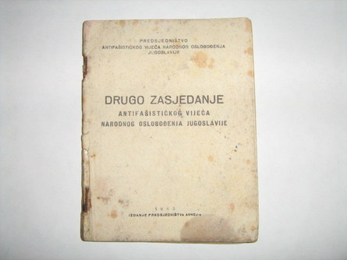
Drugo zasedanje: Velike zmage NOV po kapitulaciji Italije, uničenje četniške vojske ter priznanja, ki so jih poleti in jeseni 1943 dali zavezniki NOB, so omogočili II. zasedanje AVNOJ v Jajcu, 29. in 30. novembra 1943. Titov predlog so AVNOJ razglasili za zakonodajno telo, kralju Petru in njegovi vladi so odrekli pravico, predstavljati jugoslovanske narode in mu prepovedali vrnitev v domovino. Ustanovili so novo vlado ,Josipu Brozu pa na predlog Moše Pijada podelili naziv maršala.
Tretjo zasedanje: 7. - 10. avgust 1945, AVNOJ se preoblikuje v začasno zvezno skupščino.

Slide 9
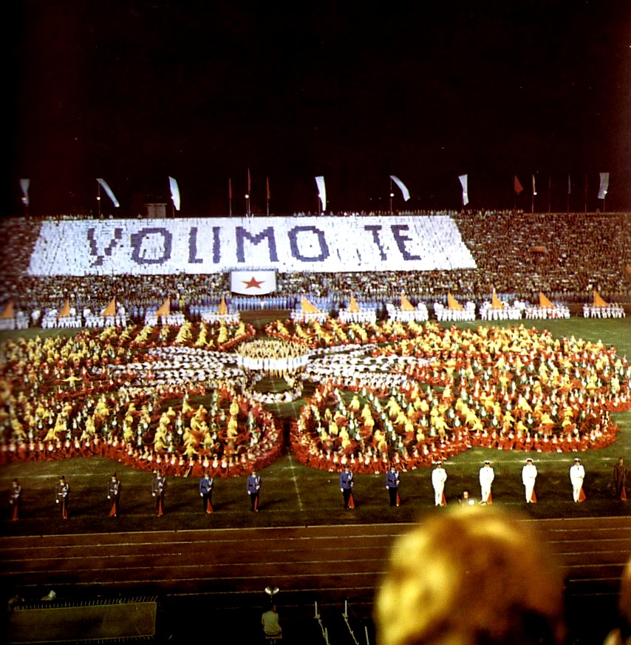
DAN MLADOSTI
* Dan mladosti je bil času SFRJ
praznik jugoslovanske mladine.
Za ta dan so določili 25. maj, ko se je praznoval Titov rojstni dan.
Na ta dan so potekale razne športne prireditve, proslave v šolah, kjer se je na veliko prepevalo in recitiralo.
* Štafeto so lahko nosili le mladi, ki so se izkazali pri učenju, družbeno političnemu delovanju ali dobri športniki. To je bila velika čast, še posebej za tistega, ki je predal štafeto Titu.

Slide 10
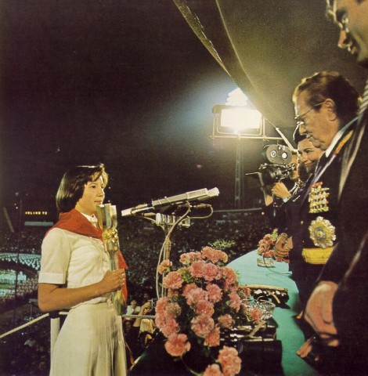
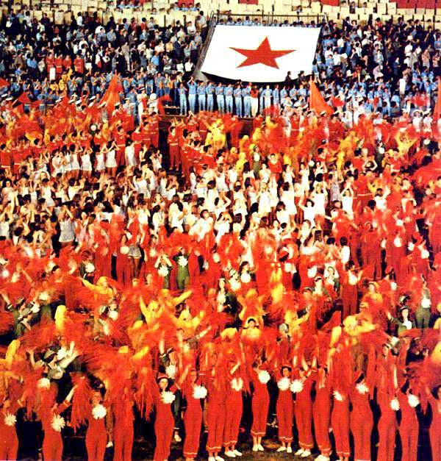
* Predajo štafete so spremljali skoraj vsi preko televizijskega prenosa. Štafeta mladosti je potekala kar 43 let zapored.
* Vse je potekalo pod sloganom bratstva in enotnosti, ki je dolga leta povezoval sicer zelo različne narodnosti znotraj Jugoslavije.
* Slogan bratstvo in enotnost je med tako različnimi narodi in kulturami skoraj nedoumljiv, takrat pa je bil kot posledica ideološke vzgoje zelo sprejemljiv in verjeten.

Slide 11
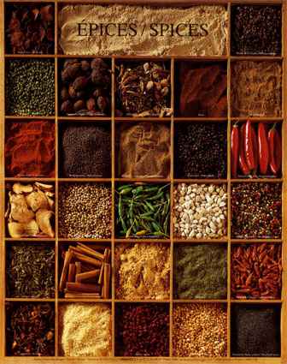
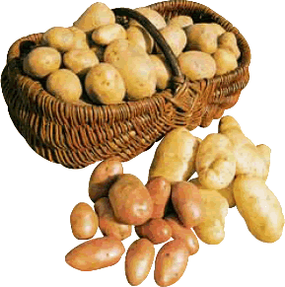
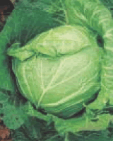
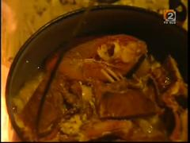
* ZANIMIVOSTI *
V Beogradu so predstavili knjigo z recepti jedi, ki jih je imel Tito najraje.
Njegova najljubša jed:
(1kg pustega ovčjega mesa, 1kg zelja, 1kg krompirja, pol decilitra olivnega olja in začimbe)
V petlitrski lonec damo meso in zalijemo z vodo ter kuhamo približno pol ure. Nato dodamo zelje, krompir in olivno olje. Kuhamo še pol ure. Dodamo začimbe in kozarec belega vina.

Slide 12
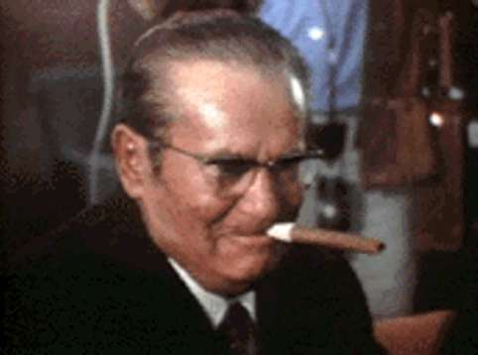
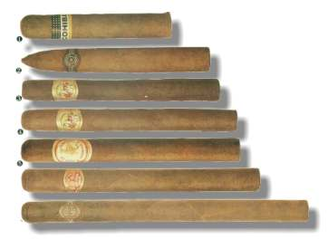
Najraje je kadil Castrove kubanke.

Slide 13
